Slide 1
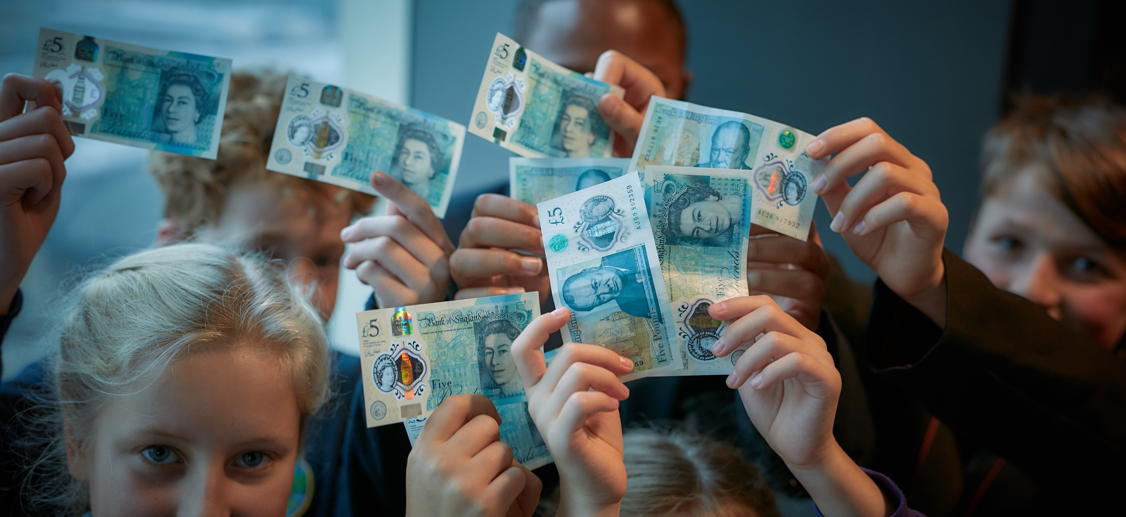
WYTHNOS 1
Her Bumpunt
Notes:
Nodiadau’r Athro
Wythnos 1:
Mae’r cyflwyniad PowerPoint hwn yn darparu…
Nodyn atgoffa am y tasgau y bydd angen i’r disgyblion feddwl amdanynt a’u cwblhau’r wythnos honno, ynghyd â rhestr o’r adnoddau fydd yn eu helpu nhw.
Gweithgaredd sy’n gysylltiedig â’r tasgau ar gyfer yr wythnos honno, i’w helpu i lwyddo.
Sylwch: Yn dibynnu ar faint o amser sydd gennych cyn yr her, efallai byddwch chi am wneud rhai o’r gweithgareddau rhagarweiniol yn gynt.

Slide 2
Cynnyrch a Gwasanaethau
Ydych chi erioed wedi meddwl am rywbeth fyddai’n arbennig o dda i’w wneud neu ei greu?
Fel arfer, pan fyddwn ni’n gwneud rhywbeth i rywun, ac yn codi arian arnynt amdano, rydyn ni’n ei alw'n wasanaeth.
Pan fyddwn ni’n creu rhywbeth a’i werthu, rydyn ni’n ei alw'n gynnyrch.
Awgrym: Wrth wrando, gall ysgrifennu gwybodaeth allweddol yn eich llyfr gwaith eich helpu chi wrth greu eich syniadau.
Notes:
Nodiadau’r Athro
Gweithgaredd 1 (5 munud)
I’w rhoi ar ben ffordd, bwriad y gweithgaredd hwn yw eu galluogi i ddeall:
Y gwahaniaeth rhwng cynnyrch a gwasanaeth.
Gwahanol fathau o gynhyrchion a gwasanaethau.
Sut gallwn ni ystyried y daioni cymdeithasol mae ein syniadau yn ei gyflawni.
Beth rydyn ni’n ei olygu wrth gynaliadwy ac a yw ein syniadau yn gynaliadwy.
Mae’r sleid nesaf yn archwilio beth rydyn ni’n ei olygu wrth ‘cynaliadwyedd’ mewn cyd-destun busnes.
Sgiliau Hanfodol Skills Builder
Gwrando - Cam 5: Rwy’n gwrando ar bobl eraill ac yn cofnodi gwybodaeth bwysig wrth i fi wneud
Gwrando yw sgil derbyn, cadw a phrosesu gwybodaeth. Anogwch fyfyrwyr trwy gydol yr her i ddefnyddio eu llyfr gwaith a chofnodi nodiadau a syniadau perthnasol wrth iddynt wrando. Bydd hyn yn eu helpu pan fyddant yn meddwl am eu cynnyrch neu wasanaeth, a gallent gasglu gwybodaeth o’r enghreifftiau gwych ar y sleidiau.
I ymgorffori’r sgil hanfodol, cynigiwch yr awgrym canlynol wrth drafod y sleid hon:
Wrth wrando, gall ysgrifennu gwybodaeth allweddol yn eich llyfr gwaith eich helpu chi wrth greu eich syniadau.

Slide 3
Busnes Cynaliadwy
Yn yr Her Bumpunt, rydyn ni’n annog agwedd gynaliadwy at fusnes.
Beth yw ystyr cynaliadwyedd mewn busnes?
Amddiffyn y blaned (e.e. lleihau milltiroedd hedfan trwy ddefnyddio adnoddau lleol).
Gofalu am gymunedau (e.e. talu pris teg i gyflenwyr).
Proffidiol ac yn anelu at fodloni angen.
“Busnes sy’n gweithredu heddiw mewn ffordd sy’n gwerthfawrogi ac yn amddiffyn y bobl, y blaned a’r adnoddau mae’n dibynnu arnynt ar gyfer y dyfodol.”
Mae newidiadau mawr yn dechrau’n fach.
Meddyliwch: Pa wybodaeth fyddai’n ddefnyddiol ei hysgrifennu i lawr?
Notes:
Nodiadau’r Athro
Gweithgaredd 1 Parhad…
Mae’n rhaid i bob busnes, bach a mawr, feddwl am y ffordd maen nhw’n creu cynnyrch neu’n gwerthu gwasanaeth ac a yw’n gynaliadwy. Nid dim ond faint o arian gallan nhw ei wneud (elw) sy’n cyfrif.
Er bod elw yn agwedd bwysig ar redeg busnes, oherwydd bydd yn caniatáu i chi dyfu os byddwch chi’n buddsoddi’r arian yn iawn, mae agweddau allweddol eraill i’w hystyried.
Yng nghanol y 1990au, cynhyrchodd John Elkington ffordd newydd o fesur canlyniadau busnes—y ‘sylfaen driphlyg’. Gan fynd y tu hwnt i elw, mae hyn yn cynnwys effeithiau amgylcheddol a chymdeithasol. Yr enw arno weithiau yw "Pobl, Planed, Elw".
Un ffordd gallai busnes yr Her Bumpunt gyflawni hyn yw trwy dreulio amser yn ymchwilio i gyflenwyr sy’n gweithredu mor gynaliadwy â phosibl. Ffordd arall fyddai gwneud yn siŵr eu bod yn defnyddio pecynnu ecogyfeillgar i leihau'r defnydd ar blastig a gwastraff nad yw’n fioddiraddadwy.
Gallwch ddweud wrth y disgyblion y bydd angen iddynt feddwl am yr holl bethau hyn pan fyddant yn dechrau cynllunio yn Wythnos 1. Gallwch eu cyfeirio at y daflen ‘Awgrymiadau Gorau ar gyfer Cynaliadwyedd’.
Adeiladwr Sgiliau – Sgiliau Hanfodol
Gwrando - Cam 5: Rwy’n gwrando ar bobl eraill ac yn cofnodi gwybodaeth bwysig wrth i mi wneud
I ymgorffori’r sgil hanfodol, gofynnwch y cwestiwn myfyriol canlynol wrth drafod y sleid hon:
Pa wybodaeth fyddai’n ddefnyddiol ei hysgrifennu i lawr?

Slide 4
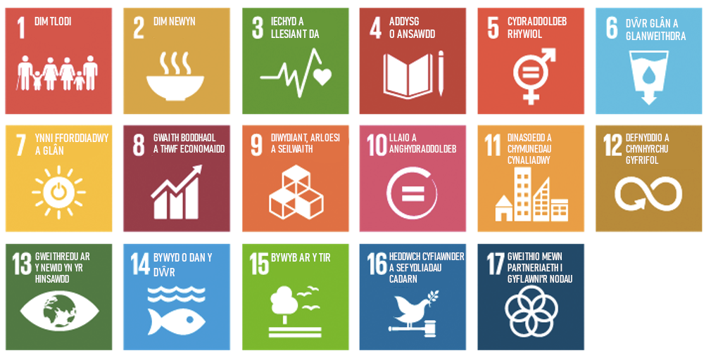
Nodau Datblygu Cynaliadwy’r Cenhedloedd Unedig
Notes:
Nodiadau’r Athro
Gweithgaredd 1 Parhad…
Mae’r Nodau Datblygu Cynaliadwy, sy’n cael eu galw hefyd yn Nodau Byd-eang, yn agenda gyffredin i roi terfyn ar dlodi, brwydro anghydraddoldeb ac anghyfiawnder, ac amddiffyn y blaned. Cytunwyd arnynt yn 2015 gan bob gwlad o fewn y Cenhedloedd Unedig a bwriedir eu cwblhau erbyn 2030.
Os oes gan eich disgyblion ffocws clir ar gynaliadwyedd ar gyfer eu busnes Pumpunt, mae’n bosibl y bydd cyfle ganddynt i ennill y wobr am y ‘Gorau o ran Cynaliadwyedd’ yn y Gystadleuaeth Genedlaethol!

Slide 5
Cynnyrch neu Wasanaeth?
Cerdded Cŵn
Siop Cyfnewid Dillad
Addurno Crysau T
Gwneud Cynnyrch Ecogyfeillgar
Gwneud Gemwaith a Chylchau Allweddi
Twrnameintiau Chwaraeon
Uwchgylchu Cynnyrch
Cardiau Cyfarch
Gwasanaeth Bwyd
Notes:
Nodiadau’r Athro
Gweithgaredd 1 Parhad…
Mae pob cynnyrch a gwasanaeth yn ymddangos wrth glicio’r llygoden unwaith. Gofynnwch i’r disgyblion weiddi neu godi eu llaw i ddweud a yw’n gynnyrch neu’n wasanaeth, a pham.
Os ydynt wedi drysu neu ddim yn gwybod, gallwch chi esbonio beth ydyn nhw.
Gofynnwch i’r disgyblion a ydynt yn meddwl eu bod yn syniadau da.
Anogwch nhw i ddechrau meddwl am eu syniadau eu hunain.
A: Gwasanaethau
Cerdded Cŵn
Siop Cyfnewid Dillad
Twrnameintiau Chwaraeon
Gwasanaeth Bwyd
A: Cynnyrch
Cardiau Cyfarch
Uwchgylchu Cynnyrch
Addurno Crysau T
Gwneud Cynnyrch Ecogyfeillgar (e.e. Nodau tudalen, sebon, potiau ac ati)
Gwneud Gemwaith a Chylchau Allweddi

Slide 6
Dyma £5!
Y peth cyntaf i’w wneud yw dod at eich gilydd mewn timau ar gyfer yr Her Bumpunt a phenderfynu pa gynnyrch neu wasanaeth rydych chi’n mynd i’w gynnig.
Nid oes syniadau gwael!
Defnyddiwch eich Llyfr gwaith i’ch helpu i gofnodi eich syniadau. Ysgrifennwch neu luniadu’r pethau byddwch chi’n meddwl amdanynt.
Trafodwch: Pam mae’n bwysig cael agwedd gadarnhaol wrth ddelio â heriau yn ystod y prosiect hwn?
Notes:
Nodiadau’r Athro
Gallwch atgoffa’r disgyblion am y syniadau rydych chi newydd siarad amdanynt. Yn eu timau, neu ar eu pen eu hunain os ydynt yn gweithio’n annibynnol, gofynnwch iddynt feddwl am a chofnodi eu syniadau eu hunain. Yna, anogwch nhw i benderfynu pa syniad maen nhw am ei ddefnyddio.
Yn gyntaf, bydd angen iddynt feddwl beth fyddant yn ei werthu – a fydd yn gynnyrch neu’n wasanaeth? Rhaid iddynt wneud yn siŵr bod y busnes maen nhw’n ei greu yn cyd-fynd â rheolau’r Her Bumpunt (Athrawon – cyfeiriwch at y Telerau ac Amodau).
Sgiliau Hanfodol Skills Builder
Anelu’n Uchel - Cam 4: Rwy’n gweithio gydag agwedd gadarnhaol at heriau newydd.
Anelu’n Uchel yw’r gallu i osod nodau pendant, clir a llunio llwybr cadarn at gyflawni’r nodau hyn. Esboniwch wrth y myfyrwyr y byddan nhw, heb os, yn cael heriau yn ystod y prosiect, ond mae’n bwysig cael agwedd gadarnhaol at heriau newydd. Gallai myfyrwyr siarad am pam mae angen hyn, yn eu barn nhw.
I ymgorffori’r sgil hanfodol, gofynnwch y cwestiwn myfyriol canlynol wrth drafod y sleid hon:
Pam mae’n bwysig cael agwedd gadarnhaol wrth ddelio â heriau yn ystod y cyfnod hwn?

Slide 7
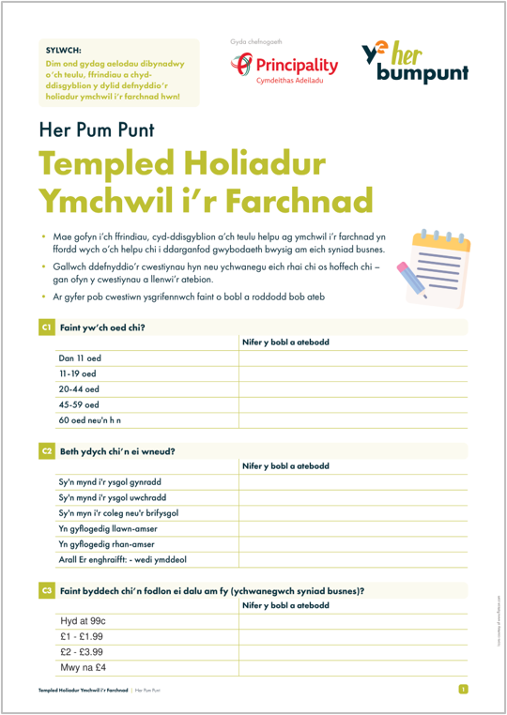
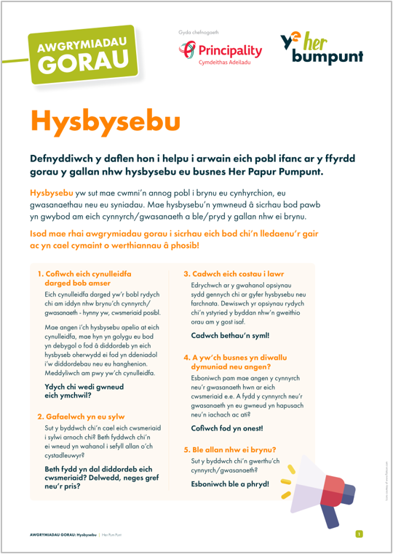
Dyma £5!
Byddwch angen:
Llyfr Gwaith yr Her Bumpunt
Templed Holiadur Ymchwil i’r Farchnad
Awgrymiadau Gorau ar gyfer Cynaliadwyedd
Awgrymiadau Gorau ar gyfer Hysbysebu
Notes:
Nodiadau’r Athro
Mae’r sleid hon yn mapio pa adnoddau sydd ar gael i ddisgyblion yn ystod Wythnos 1.

Slide 8
Dyma £5!
Beth mae angen i chi ei wneud:
Penderfynu ar eich cynnyrch neu wasanaeth.
Meddwl am enw a logo eich busnes.
Gwneud ychydig o ymchwil i’r farchnad i brofi eich syniadau.
Cytuno pa syniad rydych chi’n ei hoffi fwyaf.
Meddwl am ddyluniad eich cynnyrch neu wasanaeth.
Casglu eich £5.
Rhoi cynnig ar Gystadleuaeth y Logo!
Meddyliwch: Sut gallwch chi gefnogi aelodau eich tîm, a pham mae hyn yn bwysig ar gyfer yr her?
Notes:
Nodiadau’r Athro
Yn dilyn yr adnoddau sydd ar gael ar gyfer Wythnos 1, mae’r sleid hon yn mapio beth yn benodol y bydd angen i ddisgyblion ei wneud yn ystod Wythnos 1.
Sgiliau Hanfodol Skills Builder
Gwaith tîm – Cam 4: Rwy’n gweithio’n dda gydag eraill trwy eu cefnogi os gallaf i wneud hynny.
Gwaith tîm yw sgil gweithio ar y cyd ag eraill tuag at gyflawni nod cyffredin. Esboniwch y bydd angen i fyfyrwyr gefnogi ei gilydd trwy gydol yr her a thrafodwch sut olwg allai fod ar hyn a pham mae’n bwysig. Gallai myfyrwyr nodi sefyllfaoedd ar gyfer tasg yr wythnos hon lle maent yn meddwl y bydd angen iddynt gefnogi pobl eraill.
I ymgorffori’r sgil hanfodol, gofynnwch y cwestiwn myfyriol canlynol wrth drafod y sleid hon:
Sut gallwch chi gefnogi aelodau eich tîm a pham mae hyn yn bwysig ar gyfer yr her?

Slide 9
Dewis eich Busnes i’r Her Bumpunt
Cynnyrch
Wedi’u gwneud â llaw neu eu tyfu gartref, efallai? Wedi’u personoli?
A allwch chi eu cysylltu â phwnc neu thema, digwyddiad neu gyfle lleol?
Gwasanaeth
Defnyddio’ch tîm i greu/cynnig gweithgaredd am ffi?
Mae enghreifftiau’n cynnwys golchi ceir neu olchi cŵn.
Sut gallwch chi wneud yn siŵr eich bod yn elwa o’ch £5?
Notes:
Nodiadau’r Athro
Bwriedir i’r sleid hon grynhoi syniadau i’r disgyblion cyn symud ymlaen.
Sgiliau Hanfodol Skills Builder
Gwaith tîm – Cam 4: Rwy’n gweithio’n dda gydag eraill trwy eu cefnogi os gallaf i wneud hynny.
I ymgorffori’r sgil hanfodol, gofynnwch y cwestiwn myfyriol canlynol wrth drafod y sleid hon:
Beth mae’n ei olygu i gefnogi pobl eraill?

Slide 10
Sut Rydych Chi’n Adnabod Logo?
YouTube
Nike
PlayStation
Notes:
Nodiadau’r Athro
Gweithgarwch 2 (5 munud)
Mae angen i bob busnes sefyll allan i ddenu cwsmeriaid.
Mae pob cynnyrch a gwasanaeth yn ymddangos wrth glicio’r llygoden unwaith.
Gofynnwch i’r disgyblion weiddi neu godi eu llaw os ydyn nhw’n adnabod y logo cyn datgelu enw’r brand.
YouTube
Mae’r ddelwedd graffigol o fotwm chwarae fideo yn arddangosiad symbolaidd o hanfod y platfform cynnal fideos Americanaidd mwyaf.
Nike
Roedd cyd-sylfaenydd Nike, Phil Knight, yn benderfynol y byddai logo newydd ei gwmni yn ddyluniad syml sy’n llyfn ac sy’n cyfleu symud a chyflymder. Dywedir hefyd fod y logo yn symbolaidd o adain duwies Roegaidd buddugoliaeth, Nike.
PlayStation
Dyluniwyd logo PlayStation gan Manabu Sakamoto. Roedd eisiau i’r logo gipio cefnogaeth 3D y consol, ond yn hytrach na dim ond ychwanegu dyfnder ymddangosiadol i lythrennau "P" ac "S", creodd rith optegol a wnaeth awgrymu’r llythrennau mewn dyfnder gofod.

Slide 11
Enw a Logo Eich Busnes
Beth mae enw a logo eich busnes yn ei ddweud am eich busnes?
Meddyliwch am eich defnydd o liw, siâp a geiriau.
Beth am lun? Beth fyddai’n ei gynrychioli?
Beth am eich enw neu lythrennau cyntaf eich enw?
Beth am ddyfeisio geiriau newydd a chreu odlau?
Nodwch wybodaeth arall a fyddai’n eich helpu chi gydag enw a logo eich busnes.
Notes:
Nodiadau’r Athro
Cyflwynwch…
Theori Lliw, yn benodol o ran sut mae lliwiau penodol yn gwneud i ni deimlo a beth rydyn ni’n ei gysylltu â nhw (e.e. Mae glas yn lliw sy’n tawelu, mae gwyrdd yn perthyn i natur a thwf, ac mae coch yn gysylltiedig â pherygl, ond cryfder hefyd). Dysgwch ragor: https://www.colorpsychology.org/
Yn gyffredinol, gorau po leiaf o eiriau sy’n mynd â hi. Mae un neu ddau air yn well na brawddegau hir (Mae Nike, YouTube, a PlayStation yn enghreifftiau da o’r sleid flaenorol).
Gall siapiau a lluniau awgrymu ystyron gwahanol (e.e. Mae clo clap yn awgrymu diogelwch, mae coeden yn awgrymu twf, mae dwylo’n awgrymu cymorth ac agosrwydd ac ati). Gall lluniau fod yn symbolau cryf o bethau sydd o bwys i ni, fel ansawdd, gwerth a diogelwch.
Enghreifftiau:
H&M: Priflythrennau yn unig - Hennes and Mauritz. Hennes yw’r gair Swedeg am rywbeth sy’n perthyn iddi ‘hi’ a Mauritz yw’r perchennog.
Heinz: Mae Beanz, Meanz Heinz yn odl a ddefnyddiwyd ar gyfer marchnata i wneud eu brand yn gofiadwy.
Chwaraewch gyda chyfuniadau o’ch dewis o eiriau trwy eu cymysgu! Mae Netflix, er enghraifft, yn fyr am ‘internet’ a ‘flix’ (gair arall am sinema).
Sgiliau Hanfodol Skills Builder
Datrys Problemau – Cam 3: Rwy’n cwblhau tasgau trwy ddarganfod gwybodaeth rwy’ ei hangen fy hun.
Datrys problemau yw’r gallu i ddarganfod ateb i sefyllfa neu her. Siaradwch â myfyrwyr am ragor o wybodaeth y gall fod angen iddynt ei darganfod wrth feddwl am eu brandio. A oes angen rhagor o enghreifftiau arnyn nhw? A ydyn nhw am edrych ar beth mae cynnyrch neu wasanaethau tebyg wedi’i wneud? Gofynnwch iddynt feddwl ble y gallent ddod o hyd i’r wybodaeth honno.
I ymgorffori’r sgil hanfodol, gofynnwch y cwestiwn myfyriol canlynol wrth drafod y sleid hon:
Nodwch wybodaeth arall a fyddai’n eich helpu chi gydag enw a logo eich busnes.

Slide 12
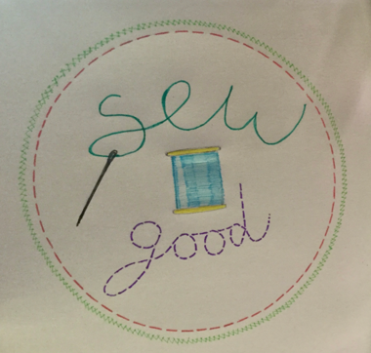
Enillydd Logo’r Her Bumpunt
Pam enillodd y logo hwn gystadleuaeth logo’r Her Bumpunt yn flaenorol, yn eich barn chi?
Meddyliwch: Cyn i chi roi eich ateb, cymerwch amser i ystyried sut byddwch chi’n esbonio’ch meddyliau.
Notes:
Nodiadau’r Athro:
Gofynnwch i’r disgyblion pam maen nhw’n meddwl bod hwn wedi ennill y logo? Yna esboniwch os bydd angen:
Sew = ‘So’ (hynny yw, ‘mor’)
Good = Cynnyrch da/da i’r amgylchedd
Mae cynrychiolaeth weledol y nodwydd a’r pwythau’n gwneud y logo yn ddeniadol ac mae’n perthyn i syniad y busnes.
Maen nhw’n gwnïo cynnyrch ac felly mae mor (‘so’) dda i’r amgylchedd.
Sgiliau Hanfodol Skills Builder
Siarad - Cam 3: Rwy’n siarad yn effeithiol trwy wneud pwyntiau mewn trefn resymegol
Siarad yw trosglwyddo gwybodaeth neu syniadau ar lafar. Pan fydd myfyrwyr yn siarad â’r ystafell, mae’n bwysig eu bod nhw’n gwybod mai trefn resymegol yw rhoi syniadau mewn trefn sy’n golygu eu bod yn gwneud synnwyr pan fyddant yn dilyn ei gilydd. Anogwch nhw i feddwl sut byddan nhw’n esbonio eu pwyntiau cyn rhoi adborth.
I ymgorffori’r sgil hanfodol, gofynnwch y cwestiwn myfyriol canlynol wrth drafod y sleid hon:
Beth rydyn ni’n ei olygu wrth roi syniadau mewn trefn resymegol a pham mae’n bwysig?

Slide 13
Beth sydd mewn Enw?
Dyma’ch tro chi nawr.
Cofiwch, mae’n bwysig dewis enw a logo…
Sy’n cynrychioli beth mae’r busnes yn ei wneud.
Sy’n gofiadwy.
Sy’n unigryw (dydyn ni ddim am dorri hawlfraint na brand!).
Meddyliwch: Pam mae’n bwysig bod yn barod i ymgymryd â heriau newydd? Sut rydych chi’n gwybod p’un a yw eich syniadau yn llwyddiannus?
Notes:
Nodiadau’r Athro
Hoeliwch sylw’r disgyblion ar enw a logo eu busnes, gan ddefnyddio Llyfr Gwaith yr Her Bumpunt i’w harwain.
Atgoffwch y disgyblion y gallant roi cynnig ar Gystadleuaeth y Logo. Y dyddiad cau ar gyfer cyflwyniadau yw dydd Sul, ddiwedd Wythnos 1 (edrychwch ar wefan yr Her Bumpunt am yr union ddyddiad).
Sgiliau Hanfodol Skills Builder
Anelu’n Uchel – Cam 4: Rwy’n gweithio gydag agwedd gadarnhaol at heriau newydd.
I ymgorffori’r sgil hanfodol, gofynnwch y cwestiwn myfyriol canlynol wrth drafod y sleid hon:
Pam mae’n bwysig bod yn barod i ymgymryd â heriau newydd?
Creadigrwydd – Cam 3: Rwy’n cynhyrchu syniadau pan rwy’ wedi cael briff clir
Creadigrwydd yw defnyddio’r dychymyg a chynhyrchu syniadau newydd. I’n helpu i gynhyrchu syniadau, mae briff yn cael ei roi i ni, weithiau. Mae briff yn broblem neu’n her ac mae’n rhaid i ni feddwl am syniadau i ddatrys y rhain. Gall y briff fod yn fyr neu’n hir; gall fod ar ffurf ysgrifenedig neu gall fod yn llafar.
I ymgorffori’r sgil hanfodol, gofynnwch y cwestiwn myfyriol canlynol wrth drafod y sleid hon:
Sut rydych chi’n gwybod p’un a yw eich syniadau yn llwyddiannus?

Slide 14
Eich Ymchwil i’r Farchnad
Wrth ddechrau busnes, mae ymchwilio i’r farchnad yn bwysig iawn. Gall eich helpu i ddarganfod gwybodaeth am eich cwsmeriaid, eich cystadleuwyr a’ch busnes.
Gan ddefnyddio Llyfr Gwaith yr Her Bumpunt i’ch arwain chi a Thempled yr Holiadur Ymchwil i’r Farchnad, gallwch nawr brofi eich syniad, enw eich busnes a logo eich busnes ar bobl, i ddarganfod a ydyn nhw’n gweithio.
Byddwch yn barod, efallai bydd angen i chi wneud rhai newidiadau, yn dibynnu ar beth mae pobl yn ei ddweud.
Meddyliwch: Sut rydyn ni’n gwybod pa wybodaeth sydd ei hangen arnon ni? Beth yw rhai o’r cwestiynau allweddol dylech chi eu cynnwys am eich syniadau?
Notes:
Nodiadau’r Athro
Gan y bydd plant wedi meddwl am enw a logo eu cwmni erbyn hyn, gallant brofi’r rheiny ar ddarpar gwsmeriaid. Rhowch arweiniad iddynt i baratoi eu hymchwil i’r farchnad gan ddefnyddio’u llyfr gwaith a’r templed a ddarparwyd, os yw hynny’n helpu.
Sgiliau Hanfodol Skills Builder
Datrys Problemau – Cam 3: Rwy’n cwblhau tasgau trwy ddarganfod gwybodaeth rwy’ ei hangen fy hun.
I ymgorffori’r sgil hanfodol, gofynnwch y cwestiwn myfyriol canlynol wrth drafod y sleid hon:
Sut rydyn ni’n gwybod pa wybodaeth sydd ei hangen arnon ni?
Creadigrwydd – Cam 3: Rwy’n cynhyrchu syniadau pan rwy’ wedi cael briff clir
I ymgorffori’r sgil hanfodol, gofynnwch y cwestiwn myfyriol canlynol wrth drafod y sleid hon:
Beth yw rhai o’r cwestiynau allweddol dylech chi eu cynnwys am eich syniadau?

Slide 15
Crynhoi Wythnos 1
Rydych chi wedi casglu eich £5.
Rydych chi wedi dewis eich cynnyrch neu’ch gwasanaeth.
Mae gennych chi enw a logo i’ch busnes.
Rydych chi wedi gwneud eich ymchwil i’r farchnad.
Efallai bod gennych ddyluniad cynnyrch neu wasanaeth.
Rydych chi wedi rhoi cynnig ar Gystadleuaeth y Logo.
Rydych chi wedi datblygu eich sgiliau hanfodol.
Notes:
Nodiadau’r Athro
Mae’r sleid hon yn atgoffa’r disgyblion beth maen nhw wedi'i gyflawni ddiwedd Wythnos 1!

Slide 16
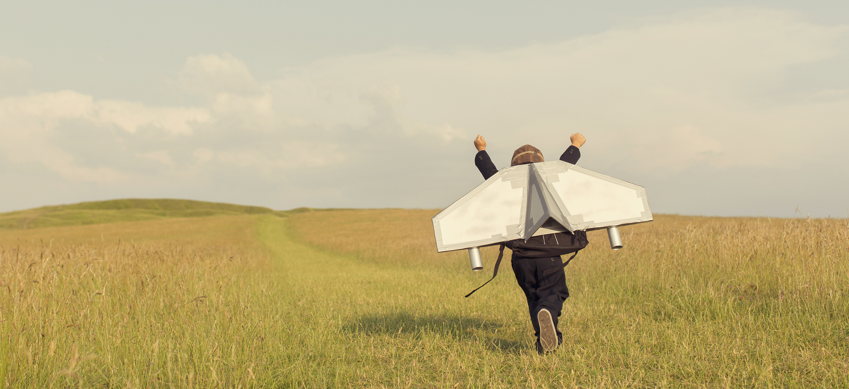
CWBLHAWYD
Da iawn, rydych chi wedi cwblhau Wythnos 1!

